Slide 1
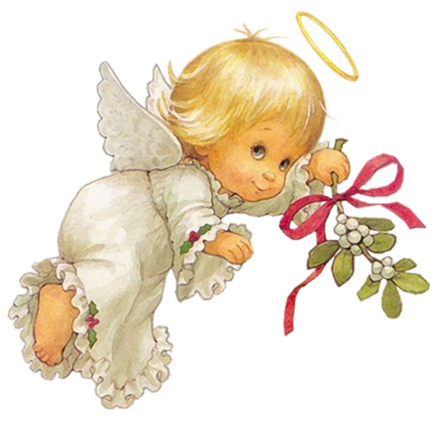
Sfânta Tereza de Acvila
(1515-1582)

Slide 2
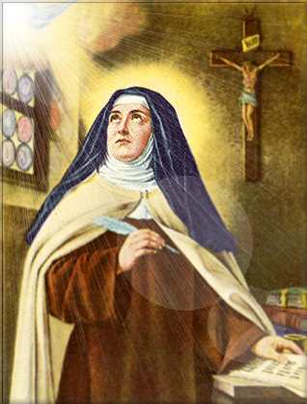
În noaptea de 4 spre 15 octombrie se stingea din viață una dintre femeile extraordinare ale Evului Mediu și ale tuturor timpurilor: Sfânta Tereza din Ávila, numită și Tereza cea Mare.

Slide 3
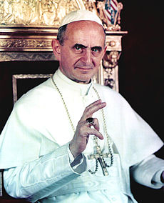
Ea și-a dobândit un loc deosebit în rândul sfinților prin activitatea de reformare a mănăstirilor de călugărițe și călugări din ordinul Carmelitan, prin viața ei țesută din suferințe, extaze și minuni, și prin scrierile pline de farmec și înțelepciune suprafirească, scrieri ce i-au adus titlul de "Doctor Ecclesiae", "Învățător al Bisericii", acordat de Papa Paul al VI-lea la 27 septembrie 1970.

Slide 4
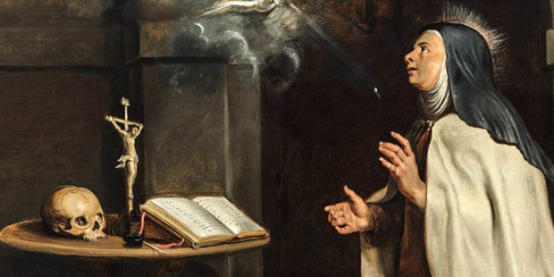
În cartea de familie a soților Alfons de Cépeda şi Beatrice de Ahumada din oraşul Ávila (Spania) se notează: "Miercuri, a douăzeci şi opta zi din luna martie a anului 1515, s-a născut fiica mea Tereza, la orele 5 dimineața, poate cu o jumătate de oră mai târziu sau mai degrabă, la răsăritul soarelui din acea zi".

Slide 5
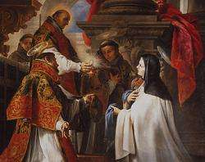
Tereza a avut nouă frați și două surori. Dintre ei îl prefera pe Rodriguez, fratele mai mare cu câțiva ani; citeau împreună viețile sfinților și făceau planuri de expediții eroice. Într-o zi au plecat înainte de răsăritul soarelui pe drumul spre Salamanca, hotărâți să ajungă în Africa, unde sperau că maurii le vor tăia capetele și-i vor face martiri.

Slide 6
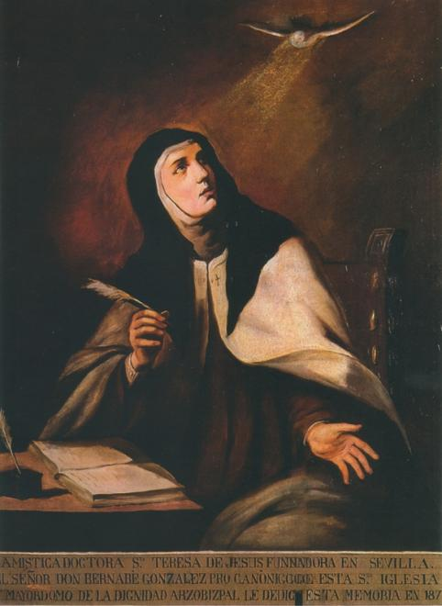
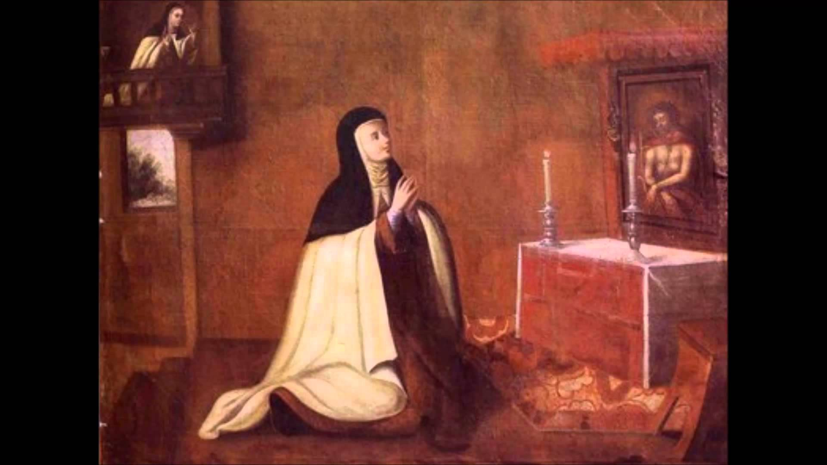
Un unchi de al lor i-a întâlnit în afara orașului și aflând de scopul călătoriei i-a readus acasă. La dojana aspră a părinților, Rodriguez a răspuns: "Micuța m-a luat cu ea". Tereza avea atunci șapte ani.

Slide 7
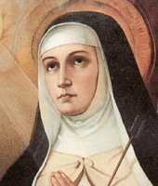
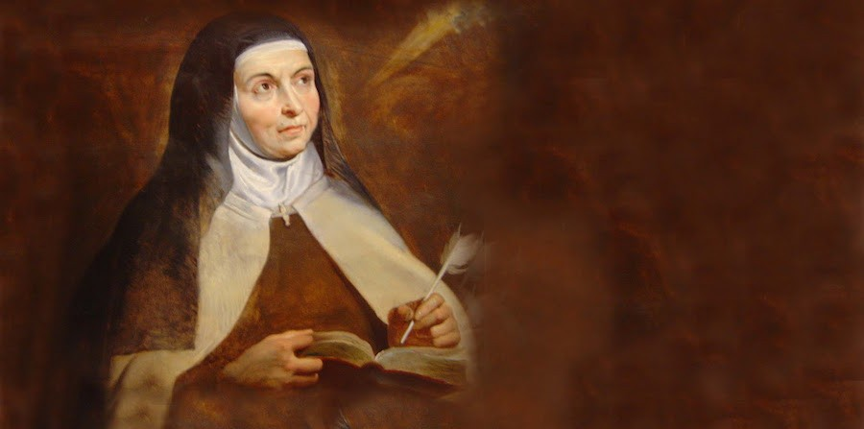
Departe de a se descuraja, s-au hotărât să ducă o viață de pustnici, construind chilii improvizate în grădina părintească și impunându-și acte de penitență asemănătoare cu ale vechilor călugări din pustiul Tebaidei.

Slide 8
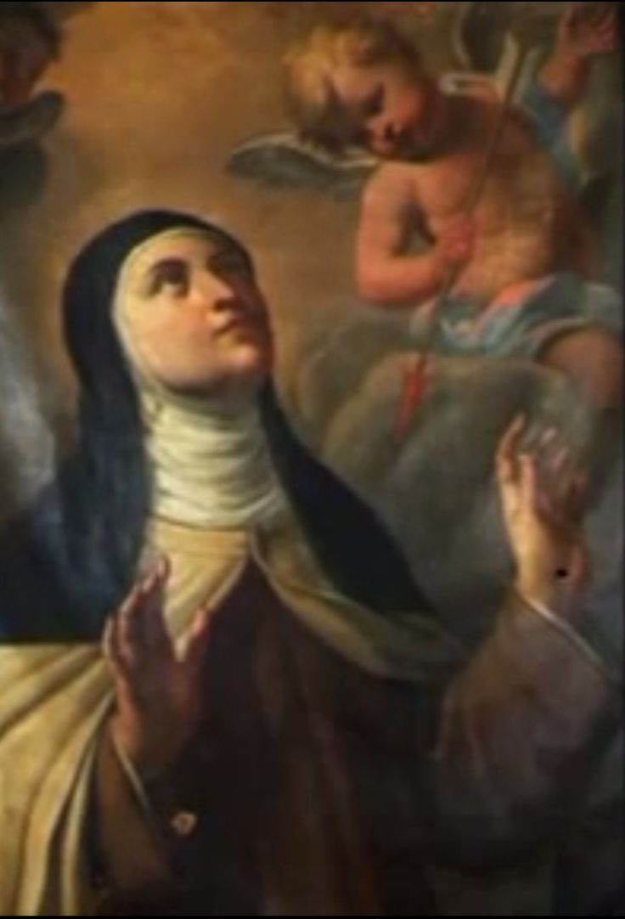
Deja din anii copilăriei, Tereza a dovedit o rară capacitate de a trece de la dorințe la fapte și de a atrage pe alții de partea ei. După ce la vârsta de doisprezece ani a pierdut-o pe mama, ea s-a aruncat în genunchi în fața unei icoane a Preacuratei și a implorat-o să-i fie mamă.

Slide 9
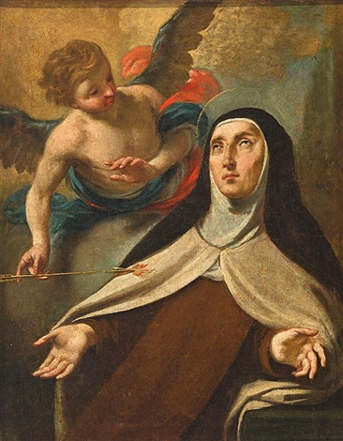
Odată cu anii copilăriei s-au risipit și multe din elanurile sufletești; Tereza notează în autobiografia ei: "A venit și momentul când ochii mi s-au deschis la frumusețile naturii, cu care, după cum se spunea, Dumnezeu a fost foarte darnic față de mine. Eu ar fi trebuit să-i mulțumesc, dar din nefericire m-am folosit de ele pentru a-L ofensa, după cum se va vedea din această istorisire".

Slide 10
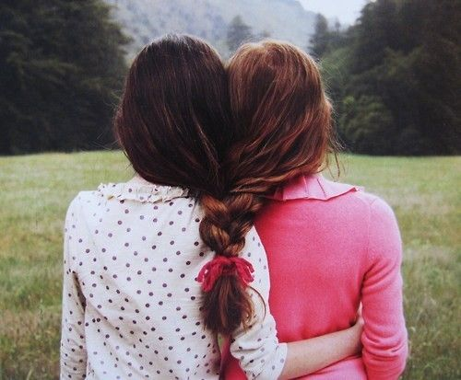
Apoi ea vorbește despre "marile sale păcate": citirea cu pasiune a romanelor de aventuri cavalerești, dorința de a plăcea și a face impresie prin ținută, coafură, parfumuri, plăcerea de a întreține conversații amuzante; în chip deosebit se consideră vinovată pentru prietenia cu o tânără, a cărei conversație "a produs în mine cea mai tristă schimbare... Învățând din experiența mea, aș vrea ca părinții să fie extrem de atenți cu privire la acest lucru".

Slide 11
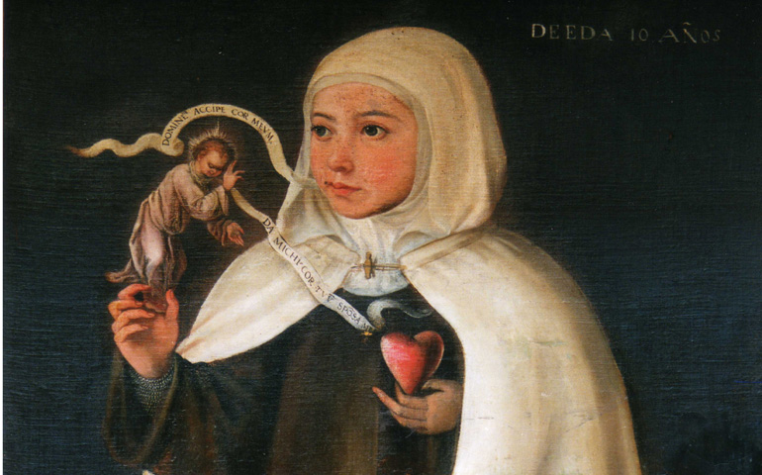
Pentru formarea intelectuală și morală a fiicei sale, Alfons de Cepeda a încredințat-o pensionului ținut de surorile augustine. Aici s-a întâlnit cu o călugăriță sfântă, Maria Briceno, care i-a redeșteptat în suflet gândul și dorința frumuseților nepieritoare.

Slide 12
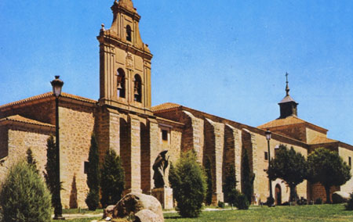
Simțea totuși că i-ar veni foarte greu să se despartă de bucuriile preferate și ea însăși mărturisește că dorea mult "ca Bunul Dumnezeu să nu o cheme la viața de mănăstire". Cu toate acestea, în urma convorbirilor cu un alt suflet ales, "m-am hotărât să mă înving pe mine însămi"; a cerut permisiunea tatălui său și a intrat în mănăstirea călugărițelor carmelitane din Ávila.

Slide 13
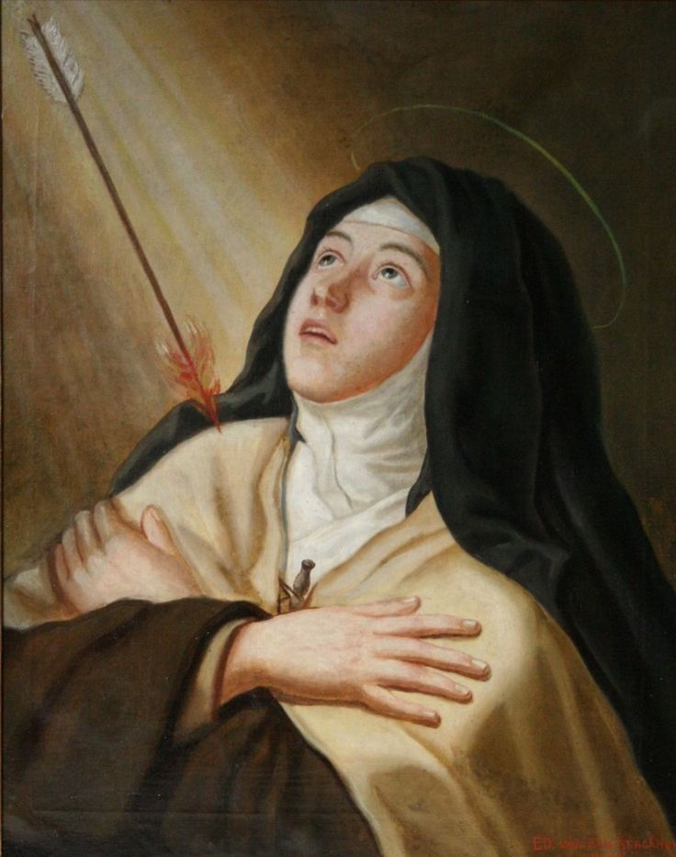
"Când am îmbrăcat haina călugărească, Domnul m-a făcut să înțeleg cât de darnic este față de cei care se înving pe ei înșiși pentru a-i sluji lui. În aceeași clipă am simțit în sufletul meu o mulțumire atât de mare pentru starea pe care am ales-o, încât nimic nu a putut să o micșoreze până în ziua de astăzi... Nu aveam încă, mi se pare, iubirea de Dumnezeu... Dar o lumină puternică m-a făcut să înțeleg că tot ce este trecător valorează foarte puțin".

Slide 14
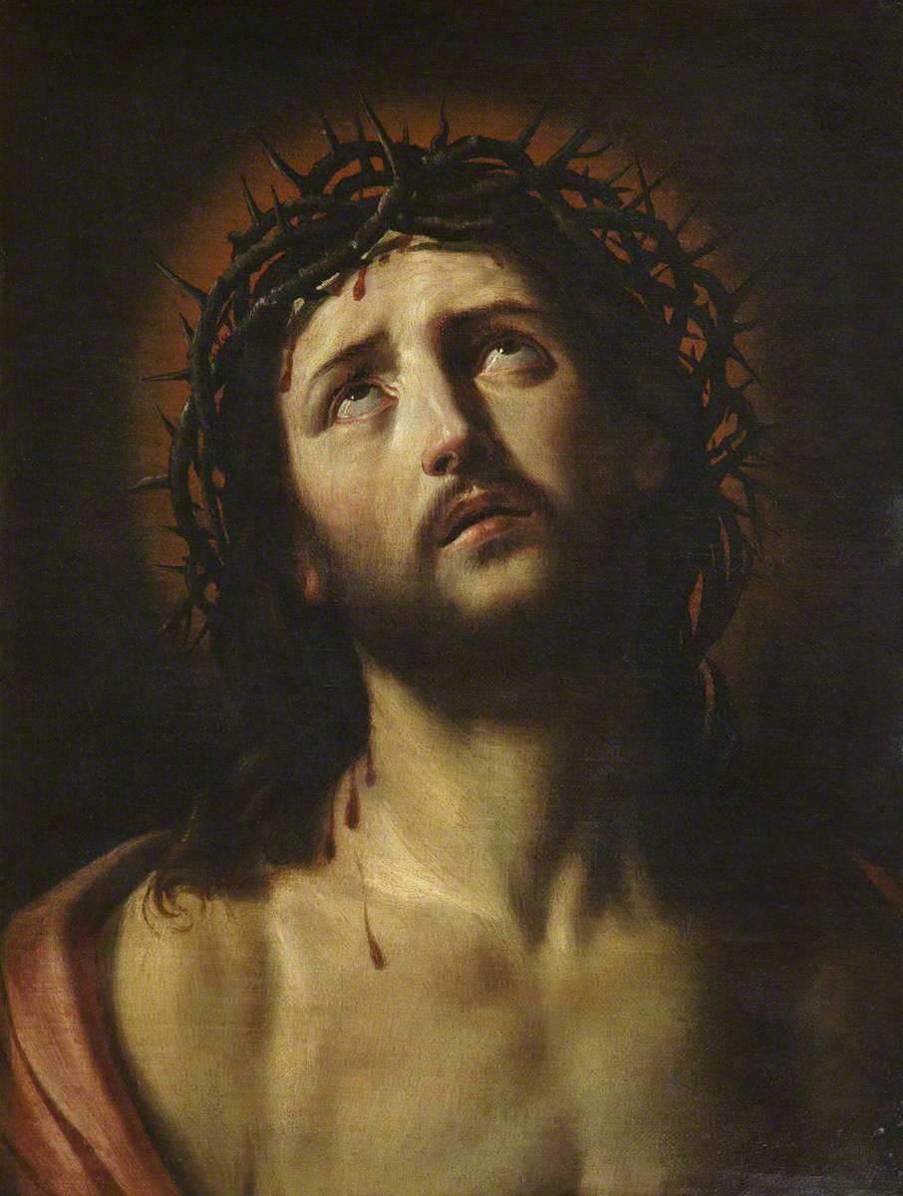
Timp de douăzeci de ani a trăit în mănăstire, încercând să împace dorința desăvârșirii spirituale cu satisfacerea dorinței de comoditate şi afecțiuni umane. Dar într-o zi, icoana cu "Ecce Homo" aflată în capelă s-a însuflețit şi a început să sângereze în prezența Terezei; atunci Tereza a îngenunchiat în fața lui Cristos şi L-a rugat să-i dea "odată pentru totdeauna puterea de a nu-l mai ofensa".

Slide 15
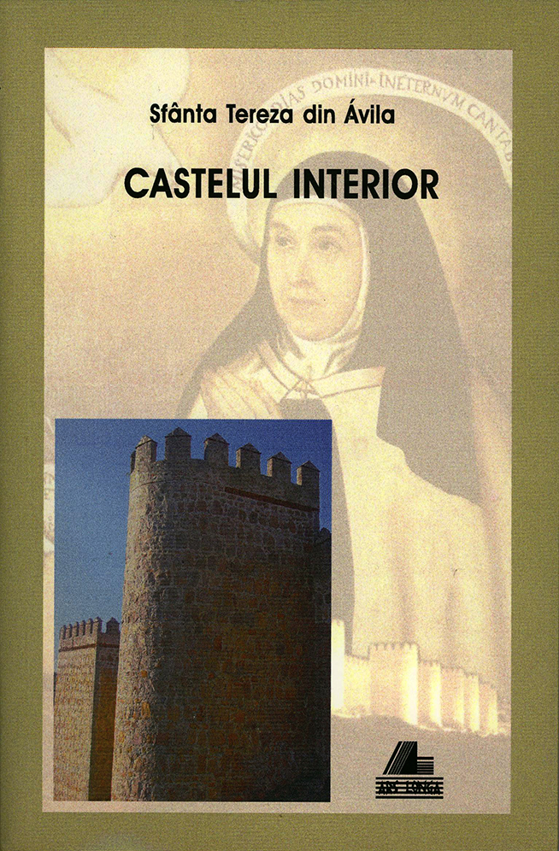
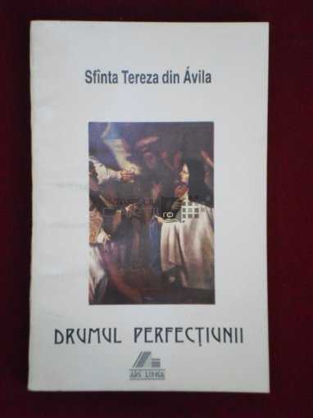
Întărită de harul divin, a rupt în inima ei legăturile unor afecțiuni prea omenești şi a dăruit-o lui Dumnezeu, începând o viață nouă, plină de suferințe şi bucurii suprafirești, pe care le-a descris cu măiestrie în cărțile sale: "Drumul perfecțiunii", "Gânduri despre iubirea de Dumnezeu", "Castelul interior".

Slide 16
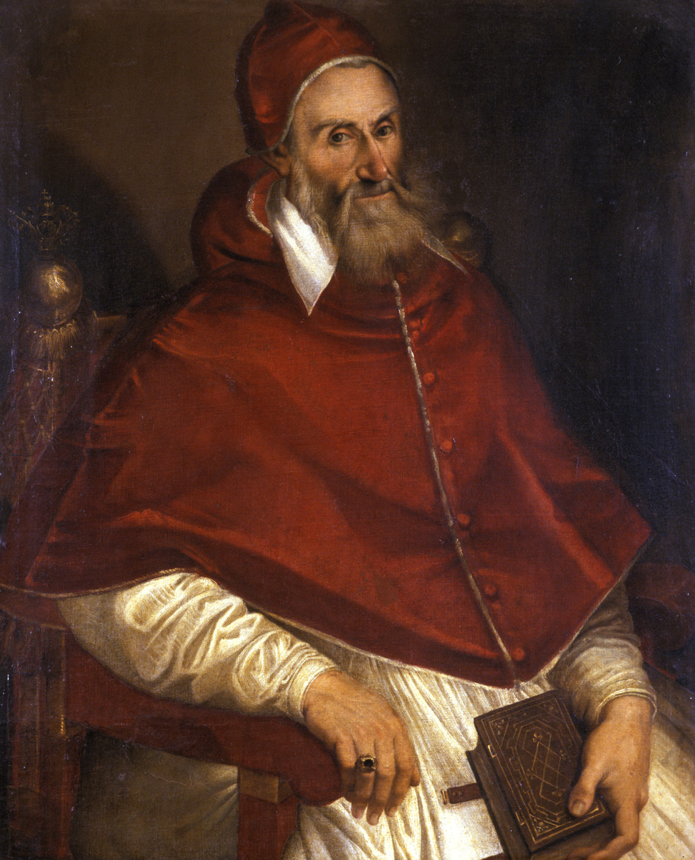
Deoarece în mănăstiri pătrunsese luxul, comoditatea, delăsarea, Tereza a simțit chemarea de a se consacra operei de reformare a vieții călugărești. După ce s-a sfătuit cu mai mulți oameni renumiți prin sfințenia şi înțelepciunea lor, a obținut de la Papa Pius al IV-lea aprobarea de a proceda la întemeierea unor mănăstiri în care să se respecte cu strictețe rânduielile primitive, foarte aspre, ale ordinului Carmelitan.

Slide 17
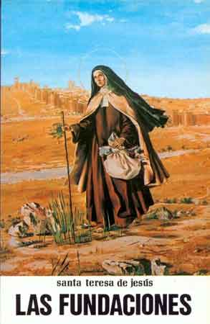
Astfel, la 27 august 1562 a luat ființă lângă Ávila prima mănăstire a Carmelitanelor Desculțe, dedicată Sfântului Iosif. Cu această ocazie s-a sfințit şi prima biserică în cinstea Sfântului Iosif. La moartea Sfintei Tereza existau în Spania 32 mănăstiri reformate, 17 pentru femei şi 15 pentru bărbați.

Slide 18
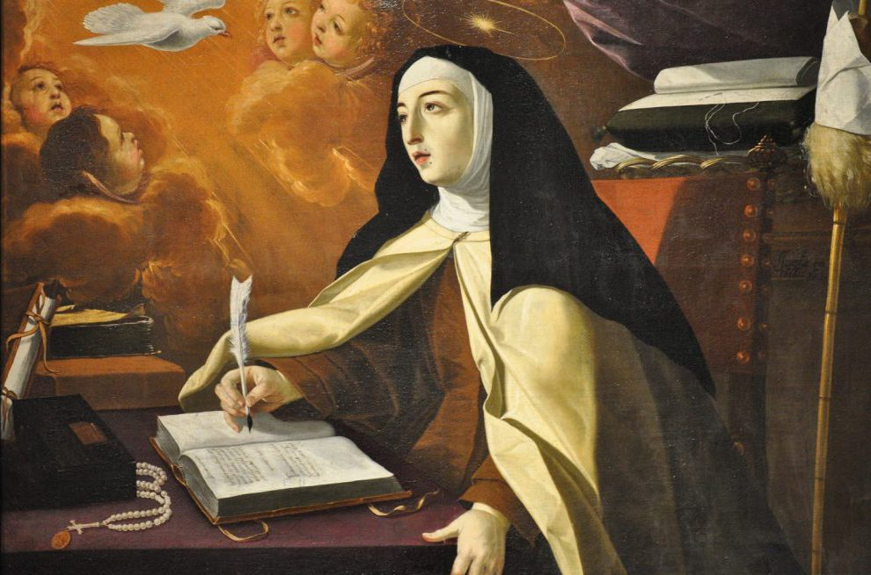
Această operă imensă a cerut din partea Sfintei Tereza multă energie, tenacitate, inteligență şi îndeosebi o încredere fără margini în Providența divină. "Tereza fără harul lui Dumnezeu este o femeie sărmană; cu harul lui Dumnezeu, este o forță; cu harul lui Dumnezeu şi cu mulți bani, este o putere".

Slide 19
Cunoscătoare adâncă a vieții sufletești şi înțeleaptă conducătoare de conștiințe, Tereza a rămas şi femeia practică ce se ocupa de cele mai mărunte lucruri din casă şi de problemele economice ale vieții; la orice reîntâlnire cu surorile ei de mănăstire, căuta să vină cu mici atenții pentru fiecare dintre ele şi dorea ca severitatea mănăstirească să fie însoțită de o sinceră şi neîncetată voie bună.

Slide 20
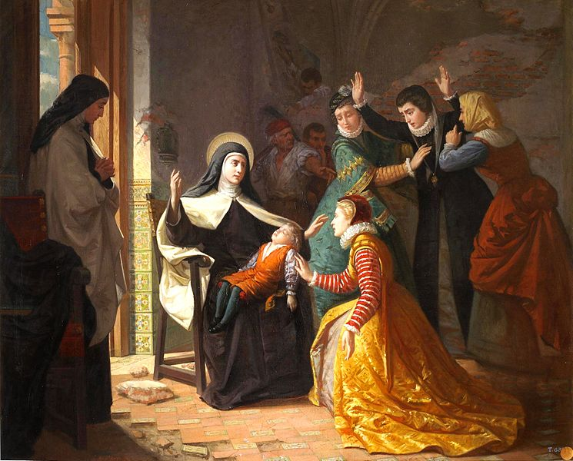
La 4 octombrie 1582 se afla în mănăstirea din Alba (Spania), epuizată de eforturile şi călătoriile întreprinse; simțind că se apropie sfârșitul, a cerut să i se aducă Sfânta Împărtășanie; când a văzut Preasfântul Sacrament, a exclamat: "Domnul meu şi Mirele meu! A venit în sfârșit clipa după care am suspinat cu atâta dor".

Slide 21
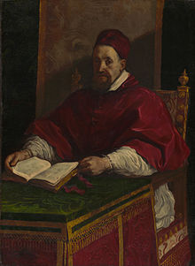
Spre orele 9 seara a închis ochii, cu capul rezemat de brațul sorei Ana a Sfântului Bartolomeu, după un extaz ce a durat 14 ore. Papa Grigore al XV-lea a ridicat-o la cinstea sfintelor altare în ziua de 12 martie 1622, confirmând sentimentele de adâncă venerație cu care a fost înconjurată chiar înainte de sfârșitul vieți pământești.

Slide 22
Sfârșit

